Slide 1


Proceso de elaboración del Plan Integrado de Gestión de Residuos de Navarra 2025
Nafarroako Hondakinak Kudeatzeko 2015 aldiko Plan Integratua prestatzeko Prozesua

Slide 2
¿Que vamos a hacer hoy?
Zer egingo dugu gaur?
Objetivos de la reunión
  Presentar las líneas maestras referidas gobernanza del borrador del PIGRN 2025 sometido a debate.
  Corregir, matizar y completar las medidas propuestas sobre gobernaza en el borrador del PIGRN 2025 sometido a debate.
¿Cómo?
  Combinando debate en pequeño y gran grupo con reflexión individual.
  Revisando el conjunto de medidas de plan para valorar necesidades de matización o mejora
  Aportando propuestas concretas y recogiendo las opiniones y visiones en unas fichas de trabajo

Slide 3

Proceso de participación
Parte-hartze prozesua
El proceso para la elaboración del Plan Integrado de Gestión de Residuos de Navarra (PIGRN) para 2016-2025, se articulará a partir de un borrador abierto que servirá de base para el proceso de participación.
El plan definitivo se elaborará teniendo en cuenta las conclusiones que se obtengan en el proceso de participación, pero con la decisión última del Gobierno de Navarra. Se trata por tanto de un documento abierto a debate: a la sociedad, a las instituciones y a los agentes sociales.

Slide 4
Proceso de participación
Parte-hartze prozesua
ABIERTO
Sugerencias y/o aportaciones:
Portal Gobierno abierto
www.pigrn2025.navarra.es
- e.mail: residuos@navarra.es
Grupo de trabajo

Slide 5
Proceso de participación
Parte-hartze prozesua

Slide 6
Proceso de participación. Deliberación
Parte-hartze prozesua. Eztabaida
NIVEL 2 Y 4

Slide 7
Proceso de participación. Deliberación
Parte-hartze prozesua. Eztabaida
NIVEL 3 Y 5

Slide 8
Proceso de participación. Retorno
Parte-hartze prozesua. Itzulera
NIVEL 4

Slide 9
Proceso de participación. Retorno
Parte-hartze prozesua. Itzulera
NIVEL 2
NIVEL 3 Y 5

Slide 10
Proceso de participación. Retorno
Parte-hartze prozesua. Itzulera
VERSIÓN INICIAL PIGRN 2025
30 DE JUNIO
EXPOSICIÓN PÚBLICA
DESDE 01 DE JULIO
VERSIÓN DEFINITIVA PIGRN 2025
OCTUBRE 2016

Slide 11

Primera parte:
Gobernanza en residuos domésticos. Líneas básicas
Lehenengo zatia:
Gobernantza: etxeko hondakinak. Oinarrizko ildoak

Slide 12
Situación actual de gestión RSU
HHS: egungo kudeaketa egoera
Dos ámbitos de gestión: tratamiento y recogida
  Con tarifas diferenciadas para ambos servicios
  Tarifa de tratamiento igual para todo el ámbito del Consorcio
2 entidades de tratamiento de residuos:
  Consorcio (Gobierno de Navarra y 15 mancomunidades).
  Mancomunidad de la Comarca de Pamplona
16 entidades recogida de residuos, mancomunidades:
  Bidausi
  Esca-Salazar
  Irati
  Comarca de Sangüesa
  Alto Araxes
  Bortziriak
  Malerreka
  Baztan
  Mendialdea
  Sakana
  Comarca de Pamplona
  Montejurra
  Valdizarbe
  Mairaga
  Ribera Alta
  Ribera

Slide 13
Situación futura de gestión
Etorkizuneko kudeaketaren egoera
Nueva denominación: transporte y tratamiento
  Servicio de transporte de basuras = servicio de recogida
  Servicio de tratamiento de basuras = transferencia, tratamiento y vertido
Líneas básicas
  Gestión pública
  Nivel del servicio homogéneo en todo el territorio de Navarra
  Coste uniforme del servicio de residuos domésticos y comerciales
  Pago por generación (según cantidad y calidad)
Ley de Residuos
  Modelo similar a la ley de saneamiento cuyo objeto sería garantizar, de forma coordinada entre el Gobierno de Navarra y las entidades locales, el transporte, el tratamiento y recuperación de los residuos del ámbito urbano en la Comunidad Foral de Navarra.
  Que organice formas de coordinación y defina los recursos económicos necesarios.

Slide 14
Fiscalidad futura
Etorkizuneko fiskalitatea
Tasas o tarifas:
  De transporte (recogida): Afecta al servicio de transporte (recogida)
  De tratamiento: Afecta al servicio de tratamiento. En función de la calidad y cantidad de cada una de las fracciones obtenidas por los sistemas de recogida selectiva
Cánones:
  Impuesto que grave la eliminación en vertedero: Se destinará a la implantación de las medidas necesarias para alcanzar los objetivos recogidos en el PIGRN. Su importe y destino se revisará periódicamente en base al resultados de los indicadores de cumplimiento del PIGRN
  Podrán establecerse otros que permitan financiar el cumplimiento de todos aquellos aspectos recogidos en el PIGRN

Slide 15
Modelos actuales otras comunidades
Beste erkidego batzuetako egungo ereduak
Consorcio de Residuos de la Rioja
  Gobierno y Entidades Locales. Ponderación de voto en la Asamblea General: Gobierno 40%, Entidades Locales 60%.
Medio Ambiente de Cantabria (MARE)
  Gobierno: 100%
Agencia de Residuos de Cataluña (ARC)
  Gobierno: 100 %
  Fondo de Gestión de Residuos (Destinado a financiar las operaciones de gestión de los residuos y el programa general de residuos de Cataluña). Junta de Gobierno compuesta de forma paritaria entre la ARC y los representantes de las Entidades Locales.
Consorcio de Residuos de Gipuzkoa (GHK)
  Gobierno: 33 %
  Entidades Locales: 67 %

Slide 16
Modelos de gestión estudiados
Aztertutako kudeaketa ereduak

Slide 17
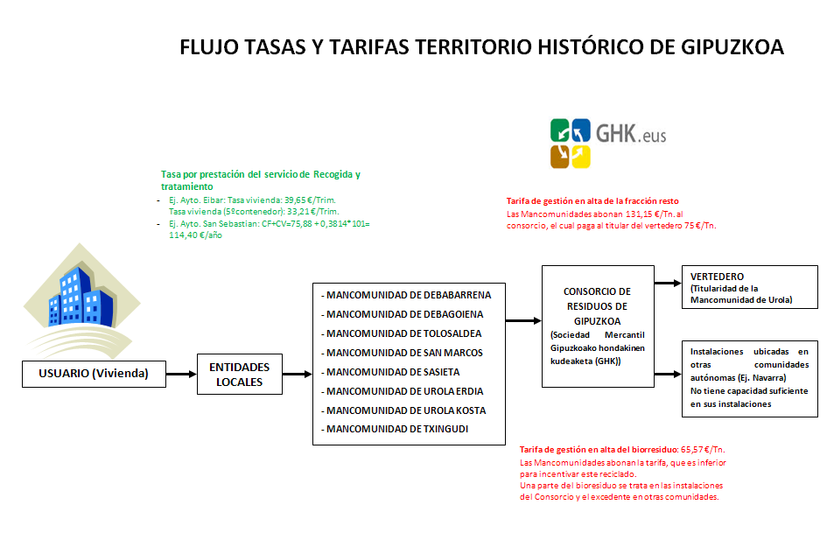
Modelos de gestión estudiados
Aztertutako kudeaketa ereduak

Slide 18
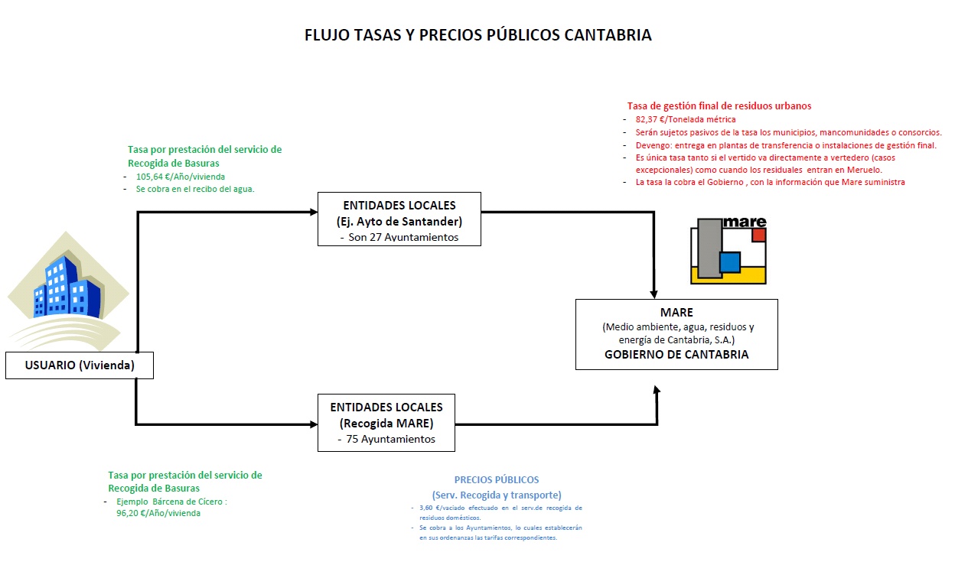
Modelos de gestión estudiados
Aztertutako kudeaketa ereduak

Slide 19
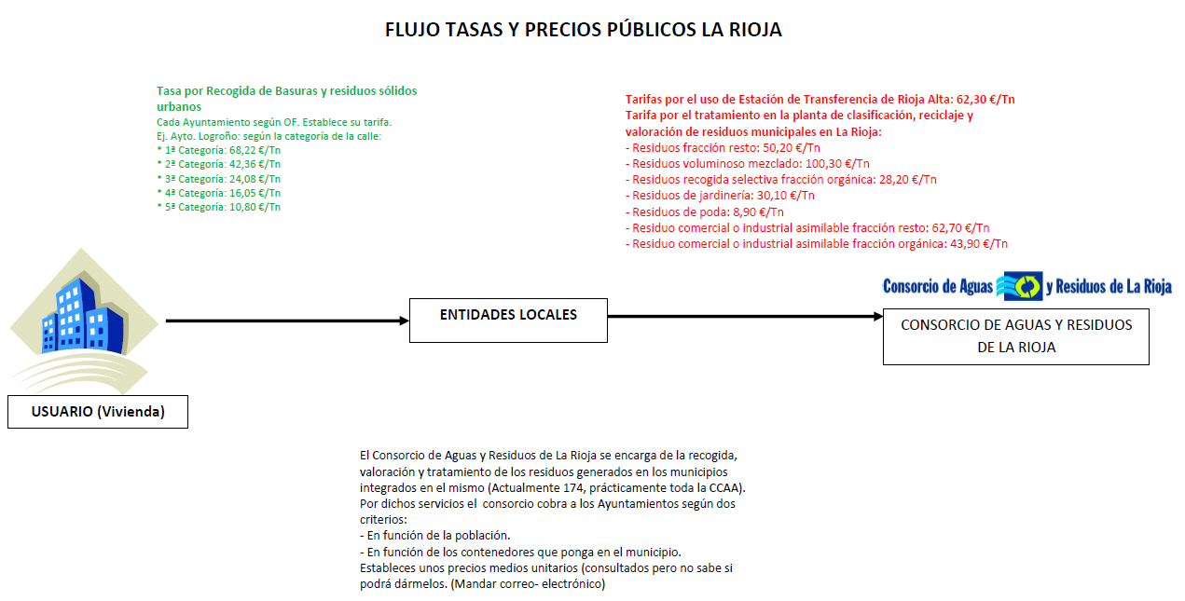
Modelos de gestión estudiados
Aztertutako kudeaketa ereduak

Slide 20
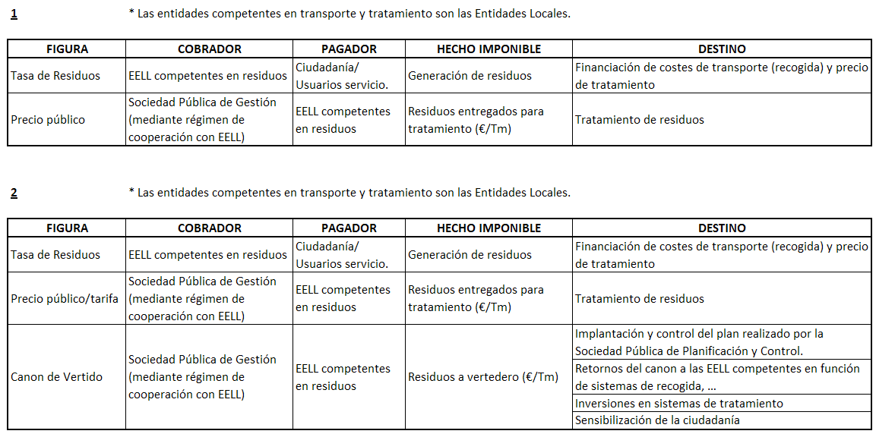
Modelos de gestión estudiados
Aztertutako kudeaketa ereduak

Slide 21
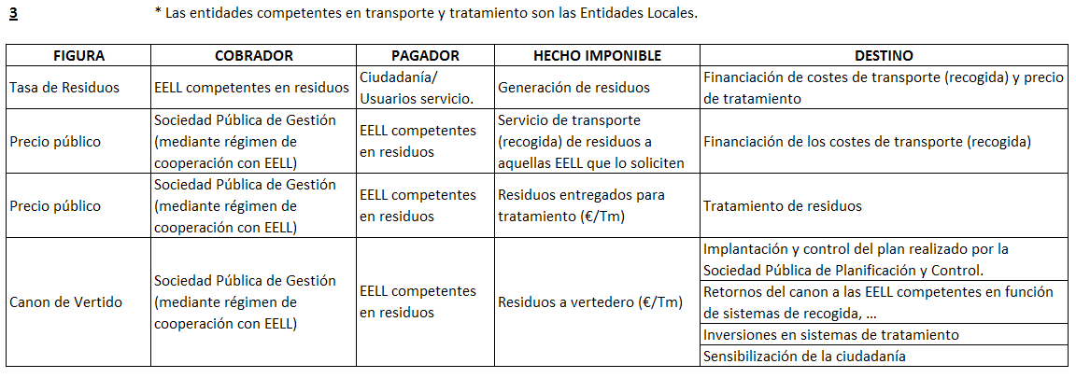
Modelos de gestión estudiados
Aztertutako kudeaketa ereduak

Slide 22
Segunda parte: Trabajo de aportación colectiva
Bigarren zatia: Ekarpen kolektiboko lana

Slide 23
Cuestiones para el debate
Eztabaidarako galderak
Cuestiones generales:
  ¿Estamos de acuerdo en una gestión única de tipo público?
  ¿Debe promoverse una ley de residuos? ¿Qué enfoque debe tener?
    ¿Para qué? Objetivos
    ¿Con qué contenidos?
Aportaciones sobre modelos concretos de gobernanza, en su caso.

Slide 24
Cuestiones para el debate
Eztabaidarako galderak
Sobre servicio y costes:
  ¿El nivel de servicio, debe ser homogéneo en toda Navarra?
  ¿El coste del servicio de residuos urbanos debe ser uniforme en toda Navarra?
    ¿Esta uniformidad debe afectar a la recogida y al tratamiento?
    O ¿solo al tratamiento?
  ¿Estamos de acuerdo en un sistema de pago por generación?
    ¿Repercutido directamente a la ciudadanía?
    O ¿A cargo de los entes de gestión?

Slide 25
Para acabar: Priorización y nivel de acuerdo.
Bukatzeko: Lehenespena eta akordio maila.

Slide 26

MUCHAS GRACIAS POR SU ATENCIÓN
ESKERRIK ASKO ZURE ARRETAGATIK

